Slide 1

ПЛАТФОРМА ДЛЯ КОМПЛЕКСНОЙ ПРОВЕРКИ ЗНАНИЙ

Slide 2
ВСТУПЛЕНИЕ
Как сделать образование наиболее эффективным?
Трата времени у учителей
Ограниченность практики в образовании

Slide 3
ВСТУПЛЕНИЕ
Создать платформу для проведения тестов и дополнительной тренировки для учеников
ЦЕЛЬ
Провести опрос среди учителей для подтверждений гипотезы и создать диаграмму
ЗАДАЧИ
ЗАДАЧИ
Создать тесты в виде примера
Создать платформу на языке typescript, с помощью react и nodejs
Сравнить время проверки теста у учителей без приложения и с приложением

Slide 4
ЭТАПЫ ПРОВЕРКИ
Создание теста
Проверка каждой работы
Выставление оценок

Slide 5
РЕЗУЛЬТАТЫ ОПРОСА
Этапы проверки работ
у учеников

Slide 6
РЕЗУЛЬТАТЫ ОПРОСА
Этапы проверки работ
у учеников
Создание теста
1 – 2 часа и более

Slide 7
РЕЗУЛЬТАТЫ ОПРОСА
Этапы проверки работ
у учеников
Создание теста
1 – 2 часа и более
45 мин – 2 часов
ЕГО ПРОВЕРКА

Slide 8
РЕЗУЛЬТАТЫ ОПРОСА
Этапы проверки работ
у учеников
1 из 16 человек пользуется excel
Создание теста
1 – 2 часа и более
45 мин – 2 часов
ЕГО ПРОВЕРКА

Slide 9
РЕЗУЛЬТАТЫ ОПРОСА
Этапы проверки работ
у учеников
1 из 16 человек пользуется excel
Создание теста
ДИАГРАММА
1 – 2 часа и более
45 мин – 2 часов
ЕГО ПРОВЕРКА

Slide 10
РЕЗУЛЬТАТЫ ОПРОСА

Slide 11
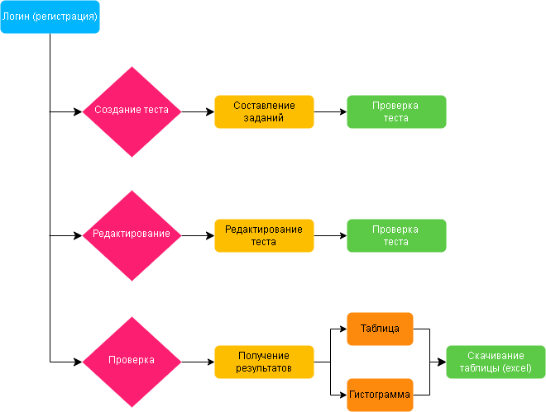
СЦЕНАРИЙ ДЛЯ УЧИТЕЛЯ

Slide 12
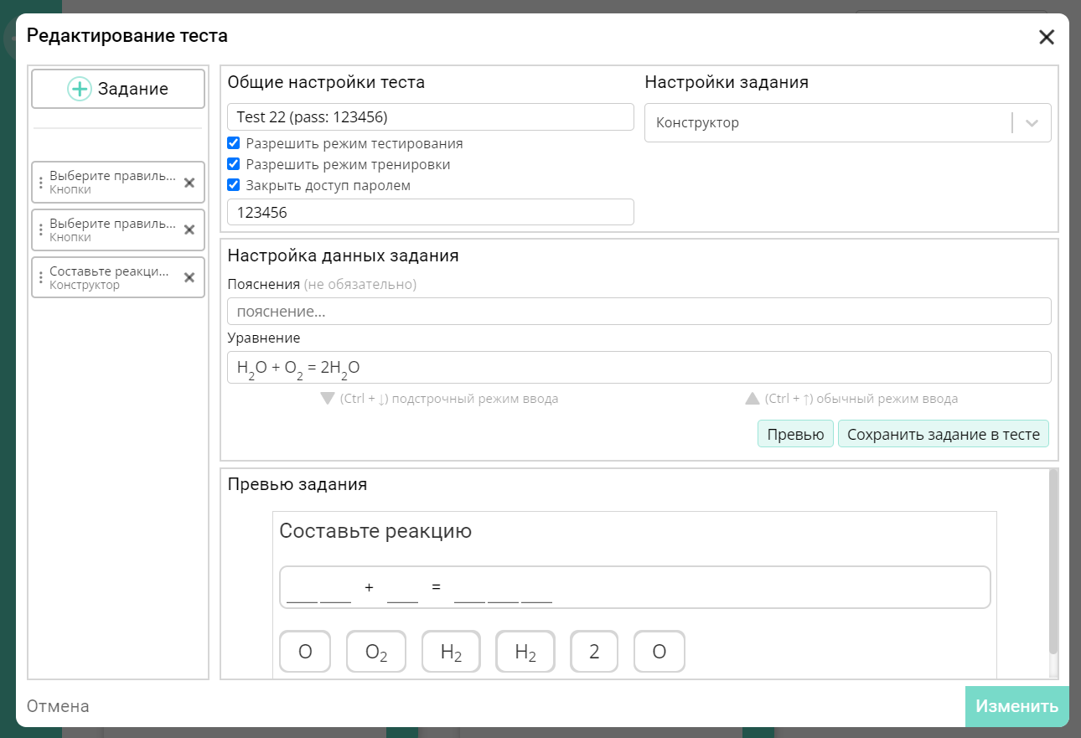
СЦЕНАРИЙ ДЛЯ УЧИТЕЛЯ

Slide 13
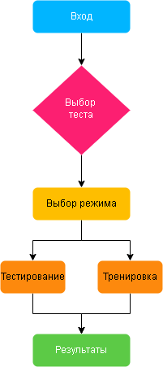
СЦЕНАРИЙ ДЛЯ УЧЕНИКА

Slide 14
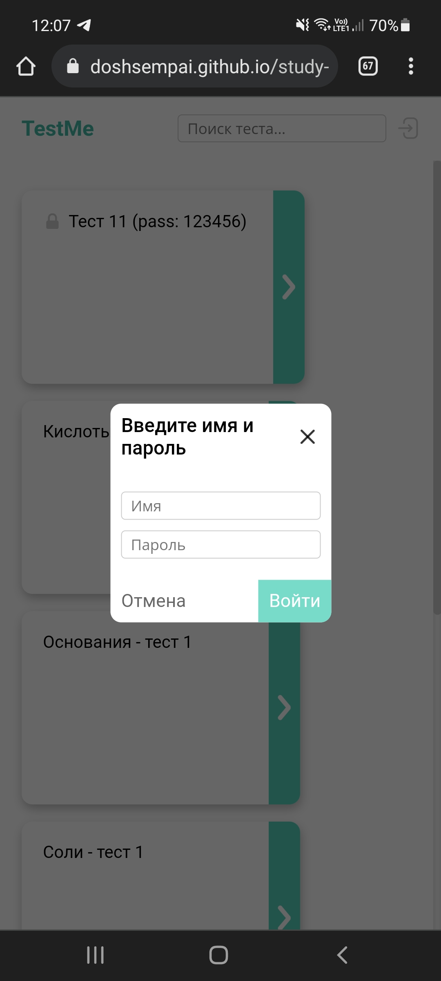
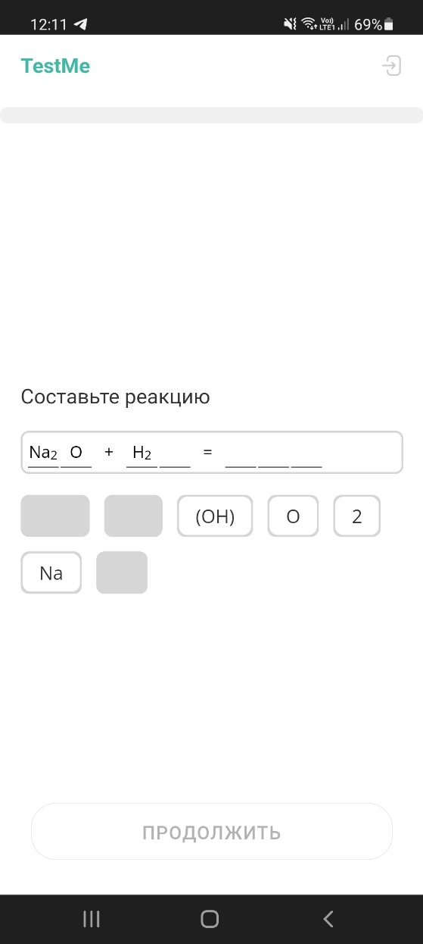
СЦЕНАРИЙ ДЛЯ УЧЕНИКА

Slide 15


РЕЗУЛЬТАТЫ

Slide 16
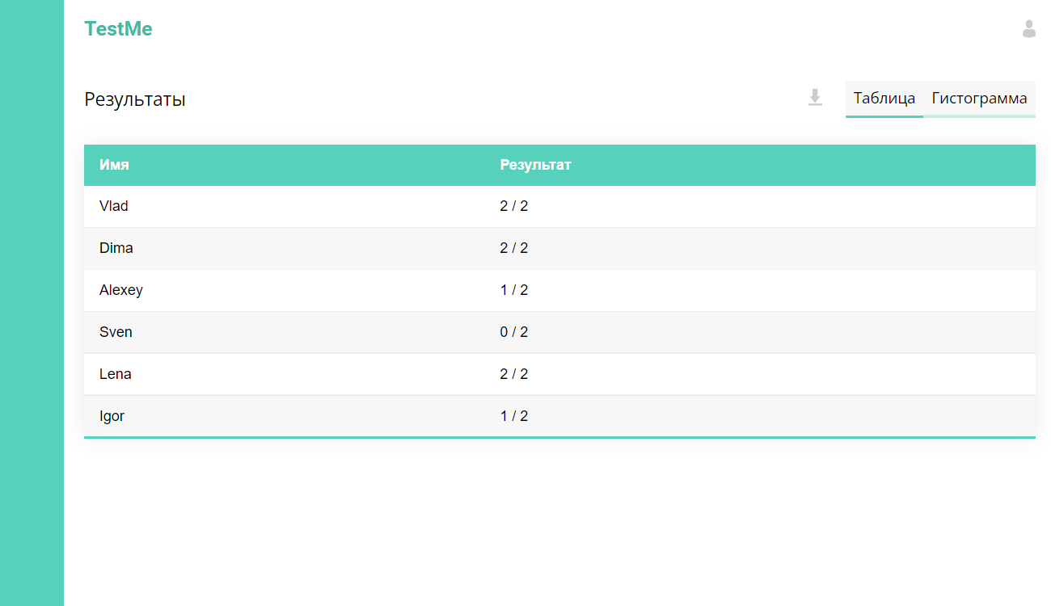
СТАТИСТИКА

Slide 17
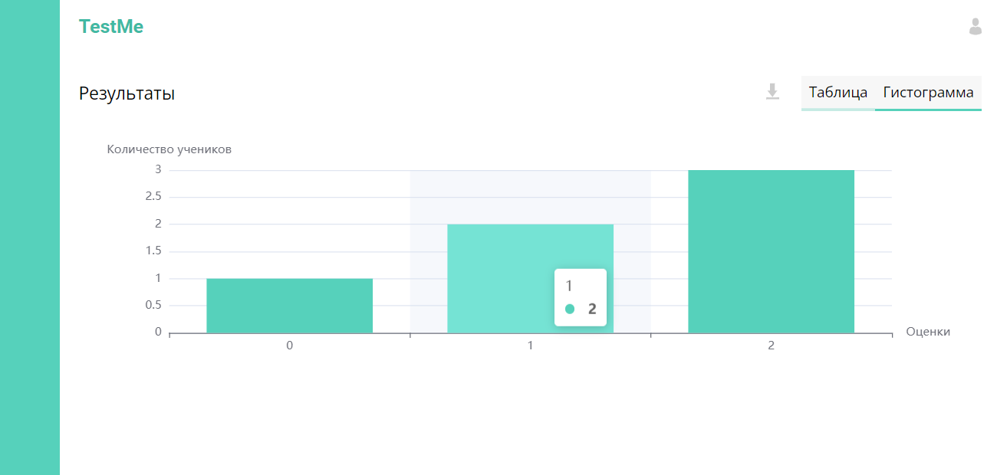
СТАТИСТИКА

Slide 18

ПРИЛОЖЕНИЕ
https://doshsempai.github.io/study-platform/

Slide 19
СПАСИБО ЗА ВНИМАНИЕ
Дмитрий Ванюшин
crimson15dream@gmail.com

